Slide 1
第一章 Android应用与开发环境
主讲人：张湘鲁

Slide 2
Android应用与开发环境
1
Android应用简介
2
Android开发环境搭建
3
应用程序演示
4

Slide 3
Android应用简介
Android(安卓)是什么？
移动端的操作系统
由Android公司研发,后被Google公司收购
Google于2007年11月5日发布安卓1.0版
安卓系统从1.5版本开始迅速发展
目前安卓最新版本是4.2
目前，市场上其他常见手机操作系统
IOS：苹果公司手机、平板操作系统
Windows Phone：微软公司手机操作系统
Symbian：塞班手机操作系统
BlackBerry：黑莓手机操作系统

Slide 4
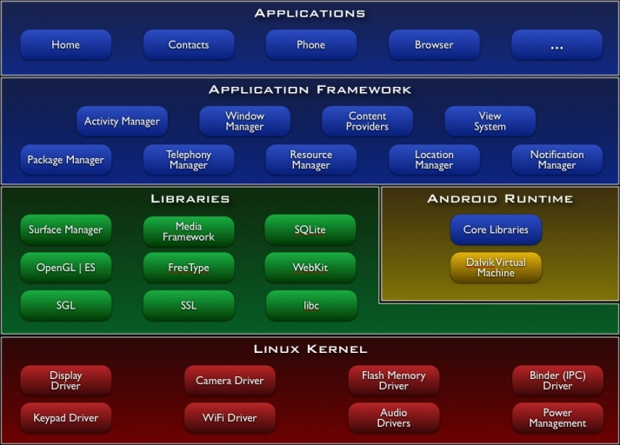
Android应用简介
安卓系统的体系结构

Slide 5
Android应用简介
安卓架构系统主要由5部分组成
应用程序层：通常的APP
应用程序框架：为开发APP提供框架API
函数库：提供数据库,媒体等技术支持
安卓运行时：Java核心库和Dalvik虚拟机
Linux内核：基于Linux 2.6
Dalvik虚拟机
运行Java编写的应用程序
并未完全遵守JVM规范
依赖于Linux内核提供的核心功能
需要DX工具将所有.class文件编译成一个.dex文件,再由Dalvik运行该.dex文件

Slide 6
Android应用简介
安卓系统架构特性
采用软件层叠的方式进行构建
层与层之间相互分离
各层分工明确
保证了层与层之间的低耦合

Slide 7
Android开发环境搭建
Android开发环境
JDK
SDK：提供了框架类库的支持
IDE：Eclipse
ADT：专门用于Android开发的IDE插件
platform：相应版本的Android平台
Android官方提供的集成开发环境包
adt-bundle-windows
Eclipse(包含ADT)
SDK

Slide 8
Android开发环境搭建
ADT
Android Development Tools
Android官方提供的一个Eclipse插件
帮助我们快速开发Android应用程序
SDK
ADT
Eclipse

Slide 9
Android开发环境搭建
SDK版本说明
Android开发必须针对特定的版本
每个版本的Android系统都对应一个编号
1.0->1，1.1->2，…，2.2->8
SDK版本号与Android系统版本号相对应
目前常用的开发版本是8,9,10三个版本
每个版本的Andorid系统还对应一个名字
4.0->Ice Cream(冰激凌)
Notes:
版本与版本之前可能不兼容

Slide 10
Android开发环境搭建
SDK目录结构及含义
add-ons：额外的插件
extras：Android框架层之外的类库
platforms：不同版本的Android框架类库
platform-tools：额外的打包、桥接等工具
samples：与平台相对应的案例源码
tools：跨平台的工具
temp：临时文件存放目录

Slide 11
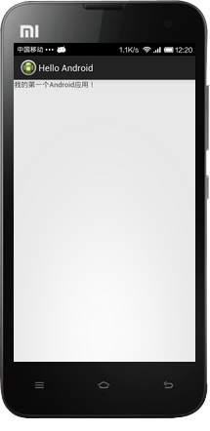
应用程序演示
演示一：HelloAndroid
在手机屏幕上输出文字

Slide 12
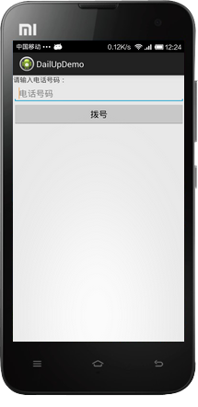
应用程序演示
演示二：电话拨号器
输入电话号码
点击”拨号”按钮
呼叫开始

Slide 13
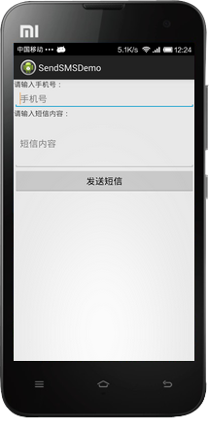
应用程序演示
短信发送器
输入电话号码
输入短信内容
点击”发送短信”按钮
短信发送开始

Slide 14
Thank You !

